Slide 2
گام دوم انقلاب

Slide 3
مقدمه
انقلاب اسلامی ایران در حالی چهلمین سالگرد پیروزی خود را پشت سر گذاشت و قدم به دهه‌ی پنجم حیات خود نهاد که دشمنان مستکبرش گمان‌های باطلی علیه او در سر داشتند، اما دوستانش در سراسر جهان، امیدوارانه آن را در گذر از چالش‌ها و به دست آوردن پیشرفت‌های خیره‌کننده، همواره سربلند دیده‌اند.
در چنین نقطه‌ی عطفی، رهبر حکیم انقلاب اسلامی با صدور «بیانیه‌ی گام دوم انقلاب» و برای ادامه‌ی این راه روشن، به تبیین دستاوردهای شگرف چهار دهه‌ی گذشته پرداخته و توصیه‌هایی اساسی به‌منظور «جهاد بزرگ برای ساختن ایران اسلامی بزرگ» ارائه فرموده‌اند.
بیانیه‌ی «گام دوم انقلاب» تجدید مَطلعی است خطاب به ملت ایران و به‌ویژه جوانان که به‌مثابه منشوری برای «دومین مرحله‌ی خودسازی، جامعه‌پردازی و تمدن‌سازی» خواهد بود و «فصل جدید زندگی جمهوری اسلامی» را رقم خواهد زد.
این گام دوم، انقلاب را «به آرمان بزرگش که ایجاد تمدن نوین اسلامی و آمادگی برای طلوع خورشید ولایت عظمی (ارواحنا فداه) هست» نزدیک خواهد کرد.

Slide 4
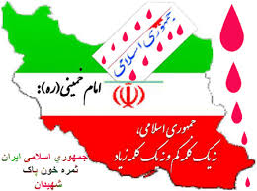
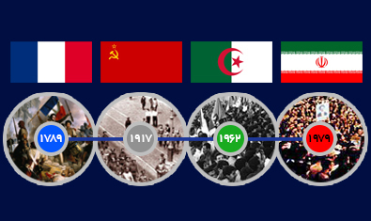
سرگذشت چهل‌ساله‌ی انقلاب اسلامی
همه چیز علیه ما بود.
هیچ تجربه‌ای در برابر ما وجود نداشت.
ترکیب جمهوریّت و اسلامیّت نخستین درخشش انقلاب بود.
تقابل دوگانه‌ی «اسلام و استکبار» پدیده‌ی برجسته‌ی جهان معاصر شد.
عظمت پیشرفتهای چهل‌ساله‌ی ایران آنگاه بدرستی دیده میشود که با مدّتهای مشابه در انقلابهای بزرگی چون فرانسه و شوروی و هند مقایسه شود.

Slide 5
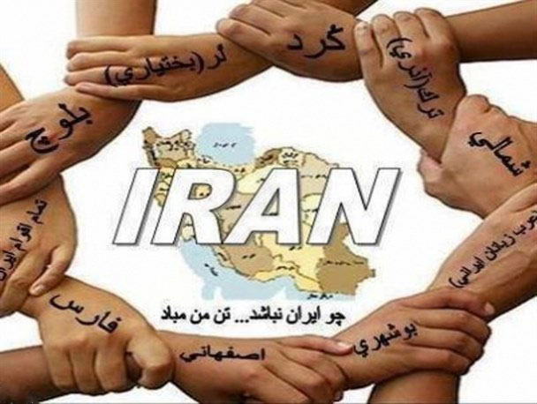
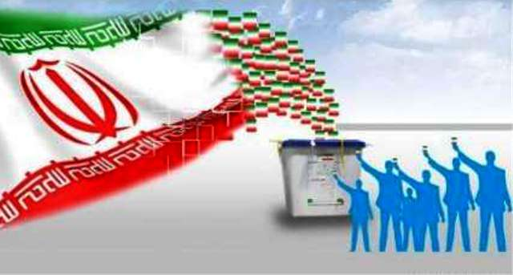
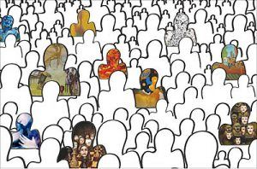
سرگذشت چهل‌ساله‌ی انقلاب اسلامی
انقلاب منشأ این برکات شد:
امنیّت و تمامیّت ارضی را ضمانت کرد.
1
موتور پیشران کشور در عرصه‌ی علم و فنّاوری و زیرساخت‌ شد.
2
مشارکت مردمی را در «مسائل سیاسی»، «حضور در صحنه‌های ملّی» و «استکبارستیزی» به اوج رسانید.
3
بینش سیاسی آحاد مردم را ارتقاء داد.
4
کفّه‌ی عدالت را در تقسیم امکانات عمومی کشور سنگین کرد.
5
عیار معنویّت و اخلاق را در فضای عمومی جامعه افزایش داد.
6
ایستادگی در برابر مستکبران روز به روز بیشتر شد.
7

Slide 6
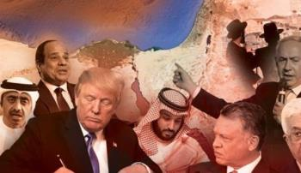
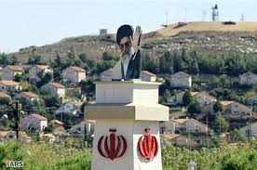
تفاوت چالشهای دیروز و امروز انقلاب با مستکبران
چالش آن روز بر سر کوتاه کردن دست عمّال بیگانه یا تعطیلی سفارت رژیم صهیونیستی یا رسوا کردن لانه‌ی جاسوسی بود؛ امروز چالش بر سرِ حضور ایران در مرزهای رژیم صهیونیستی و برچیدن نفوذ آمریکا از منطقه‌ و حمایت از مجاهدان فلسطینی و دفاع از حزب‌اللّه و مقاومت است
مشکل غرب جلوگیری از خرید تسلیحات ابتدایی برای ایران بود،‌ امروز مشکل او جلوگیری از انتقال سلاحهای پیشرفته‌ی ایرانی به نیروهای مقاومت است.
آن روز گمان آمریکا آن بود که با چند خودفروخته یا با چند هواپیما و بالگرد خواهد توانست بر نظام اسلامی فائق آید، امروز برای مقابله‌، خود را محتاج به یک ائتلاف بزرگ از ده‌ها دولت معاند یا مرعوب میبیند.

Slide 7
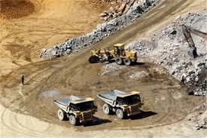
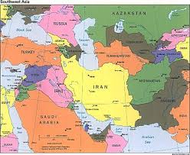
ظرفیّتهای مهم کشور برای گام دوم انقلاب
فرصتهای مادّی کشور
۷ درصد ذخایر معدنی جهان باوجود یک درصد جمعیّت جهان
منابع عظیم زیرزمینی
موقعیت استثنائی جغرافیایی
بازار بزرگ ملّی
بازار بزرگ منطقه‌ای
(۱۵ همسایه با ۶۰۰ میلیون جمعیّت)
سواحل دریایی طولانی
حاصلخیزی زمین با محصولات متنوّع کشاورزی و باغی
اقتصاد بزرگ و متنوع

Slide 8
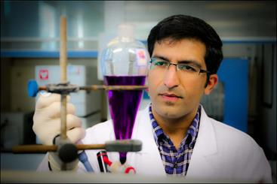
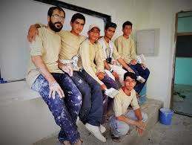
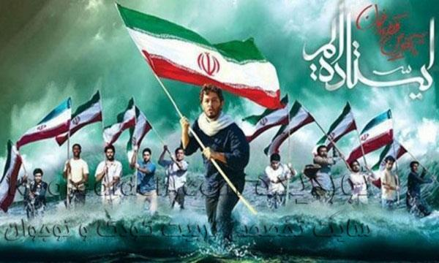
ظرفیّتهای مهم کشور برای گام دوم انقلاب
نیروی انسانی مستعد و کارآمد
وجود جوانان محقّق مشغول به آفرینشهای علمی و فرهنگی و صنعتی و ...
وجود انبوه جوانان با روحیه‌ی انقلابی و آماده‌ی تلاش جهادی
رتبه‌ی دوّم جهان در دانش
‌آموختگان علوم و مهندسی
حدود ۱۴ میلیون نفر دارای تحصیلات عالی
۳۶ میلیون نفر در سنین میانه‌ی ۱۵ و ۴۰ سالگی

Slide 9
توصیه‌هایی برای ایجاد تمدّن نوین اسلامی و آمادگی برای طلوع خورشید ولایت عظمی (عج)
دانش،‌ وسیله‌ی عزّت و قدرت یک کشور است.
به سوءاستفاده از دانش مانند آنچه غرب کرد، توصیه نمیکنیم.
علم و پژوهش
هنوز از قلّه‌های دانش جهان بسیار عقبیم؛ باید به قلّه‌ها دست یابیم.
با شتاب پیش میرویم ولی این شتاب باید سالها با شدّت بالا ادامه یابد تا آن عقب‌افتادگی جبران شود.
این راه را با احساس مسئولیّت بیشتر و همچون یک جهاد در پیش گیرید.

Slide 10
توصیه‌هایی برای ایجاد تمدّن نوین اسلامی و آمادگی برای طلوع خورشید ولایت عظمی (عج)
اخلاق یعنی رعایت فضلیت‌هایی چون خیرخواهی، گذشت، کمک به نیازمند، راستگویی، شجاعت، تواضع، اعتماد به نفس و ...
معنویّت یعنی برجسته کردن ارزشهای معنوی از قبیل: اخلاص، ایثار، توکّل، ایمان در خود و جامعه.
وجود معنویت و اخلاق ، محیط زندگی را حتّی با کمبودهای مادّی، بهشت میسازد و نبودن آن حتّی با برخورداری مادّی، جهنّم می‌آفریند.
معنویّت و اخلاق

Slide 11
توصیه‌هایی برای ایجاد تمدّن نوین اسلامی و آمادگی برای طلوع خورشید ولایت عظمی (عج)
وظیفه حکومت‌ها برای رشد اخلاق و معنویّت
با ابزارهای رسانه‌ای، برخورد هوشمندانه و مسئولانه کنند.
با کانونهای ضدّ معنویّت و اخلاق، به شیوه‌ی معقول بستیزند.
به نهادهای اجتماعی در این باره کمک برسانند.
زمینه‌ را برای رواج آن در جامعه فراهم کنند.
منش و رفتار اخلاقی و معنوی داشته باشند.

Slide 12
توصیه‌هایی برای ایجاد تمدّن نوین اسلامی و آمادگی برای طلوع خورشید ولایت عظمی (عج)
اقتصاد
اقتصاد، هدف جامعه‌ی اسلامی نیست، امّا وسیله‌ای است که بدون آن نمیتوان به هدفها رسید.
چالش درونی
چالش بیرونی
چالش‌های
اقتصاد کشور
عیوب ساختاری و ضعفهای مدیریّتی
تحریم و وسوسه‌ها‌ی دشمن
(در صورت اصلاح مشکل درونی، چالش بیرونی کم‌اثر یا بی اثر خواهد شد)

Slide 13
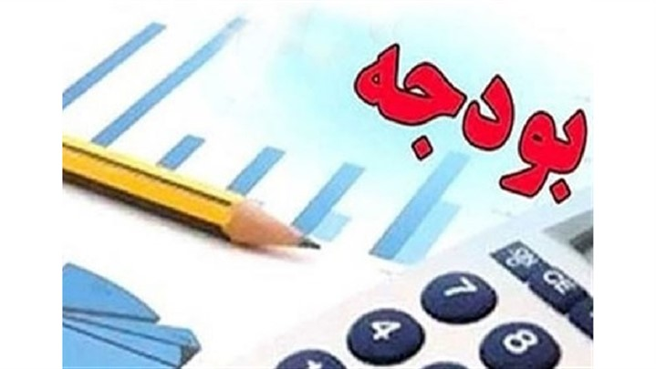
توصیه‌هایی برای ایجاد تمدّن نوین اسلامی و آمادگی برای طلوع خورشید ولایت عظمی (عج)
اقتصاد
وابستگی اقتصاد به نفت
مهمترین عیوب ساختاری
دولتی بودن بخشهایی که در حیطه‌ی وظایف دولت نیست
نگاه به خارج و نه به توان و ظرفیّت داخلی
استفاده‌ی اندک از ظرفیّت نیروی انسانی کشور
بودجه‌بندی معیوب و نامتوازن
عدم ثبات سیاستهای اجرائی اقتصاد
عدم رعایت اولویّتها
وجود هزینه‌های زائد و مسرفانه در بخشهایی از دستگاه‌های حکومتی

Slide 14
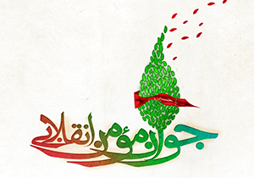
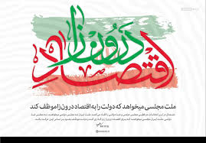
توصیه‌هایی برای ایجاد تمدّن نوین اسلامی و آمادگی برای طلوع خورشید ولایت عظمی (عج)
اقتصاد
مهمترین‌راه حل‌ها
سپردن کار به دست یک مجموعه‌ی جوان و دانا و مؤمن و مسلّط بر دانسته‌های اقتصادی
برون‌گرایی با استفاده از ظرفیّتها
مردمی کردن اقتصاد و تصدّیگری نکردن دولت
مولّد شدن و دانش‌بنیان شدن
درون‌زایی اقتصاد کشور

Slide 15
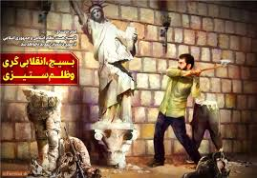
توصیه‌هایی برای ایجاد تمدّن نوین اسلامی و آمادگی برای طلوع خورشید ولایت عظمی (عج)
عدالت و مبارزه با فساد،‌لازم و ملزوم یکدیگرند.
دستگاهی کارآمد با نگاهی تیزبین و رفتاری قاطع در قوای سه گانه حضور دائم داشته باشد و به معنای واقعی با فساد مبارزه کند.
نسبت فساد در میان کارگزاران جمهوری اسلامی در مقایسه با بسیاری از حکومت‌ها بسی کمتر است، ولی حتّی آنچه هست غیرقابل قبول است.
آنچه تاکنون شده با آنچه باید میشده و بشود، دارای فاصله‌‌ای ژرف است.
دلهای مسئولان به طور دائم باید برای رفع محرومیّتها بتپد.
کسب ثروت مورد تشویق است، امّا تبعیض در توزیع منابع عمومی و ویژه‌خواری و مدارا با فریبگران اقتصادی بشدّت ممنوع است.
غفلت از قشرهای نیازمند حمایت، مورد قبول نیست.
عدالت و مبارزه با فساد

Slide 16
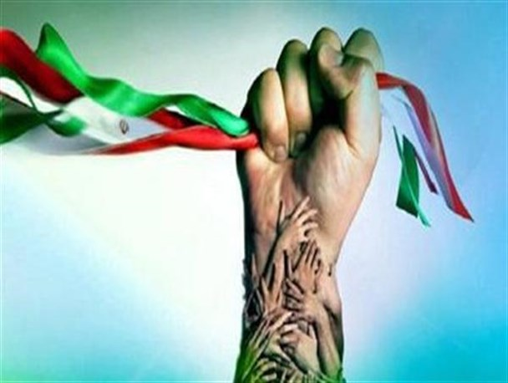
توصیه‌هایی برای ایجاد تمدّن نوین اسلامی و آمادگی برای طلوع خورشید ولایت عظمی (عج)
استقلال ملّی به معنی آزادی ملّت از زورگویی سلطه‌گران جهان است؛ ولی نباید به معنی زندانی کردن سیاست و اقتصاد کشور در میان مرزهای خود باشد.
استقلال و آزادی
آزادی اجتماعی به معنای حقّ تصمیم‌گیری و عمل کردن و اندیشیدن برای افراد جامعه است؛ ولی نباید در تقابل با اخلاق و قانون و ارزشهای الهی و حقوق عمومی باشد.

Slide 17
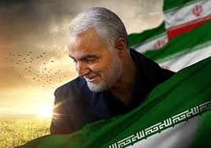
توصیه‌هایی برای ایجاد تمدّن نوین اسلامی و آمادگی برای طلوع خورشید ولایت عظمی (عج)
عزّت ملّی و روابط خارجی و مرزبندی با دشمن
پدیده‌های جهانی که تحقّق یافته یا در آستانه‌‌ی ظهورند:
گسترش حضور قدرتمندانه‌ی سیاسی جمهوری اسلامی در غرب آسیا و بازتاب وسیع آن در سراسر جهان سلطه
شکست سیاست‌های آمریکا در منطقه‌ی غرب آسیا و زمین‌گیر شدن همکاران خائن آنها در منطقه
تحرّک جدید نهضت بیداری اسلامی بر اساس الگوی مقاومت در برابر سلطه‌ی آمریکا و صهیونیسم

Slide 18
توصیه‌هایی برای ایجاد تمدّن نوین اسلامی و آمادگی برای طلوع خورشید ولایت عظمی (عج)
عزّت ملّی و روابط خارجی و مرزبندی با دشمن
وظایف دولت جمهوری اسلامی:
در مورد آمریکا، حلّ هیچ مشکلی متصوّر نیست و مذاکره با آن جز زیان مادّی و معنوی نخواهد داشت.
حکیمانه و مصلحت‌جویانه و از موضع انقلابی، مشکلات قابل حل خود را با آنان حل کند.
عزّت کشور و ملّت خود را در نظر داشته باشد.
از تهدیدهای آنان نهراسد.
از ارزشهای انقلابی و ملّی، یک گام هم عقب‌نشینی نکند.
مرزبندی خود را با آمریکا و تعدادی از دولتهای اروپایی با دقّت حفظ کند.

Slide 19
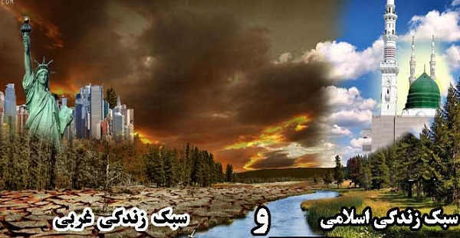
توصیه‌هایی برای ایجاد تمدّن نوین اسلامی و آمادگی برای طلوع خورشید ولایت عظمی (عج)
سبک زندگی
تلاش غرب در ترویج سبک زندگی غربی، زیانهای بی‌جبرانی به کشور و ملّت زده است؛ مقابله با آن، جهادی همه‌جانبه و هوشمندانه میطلبد که چشم امید در آن، به جوانها است.

